Slide 1
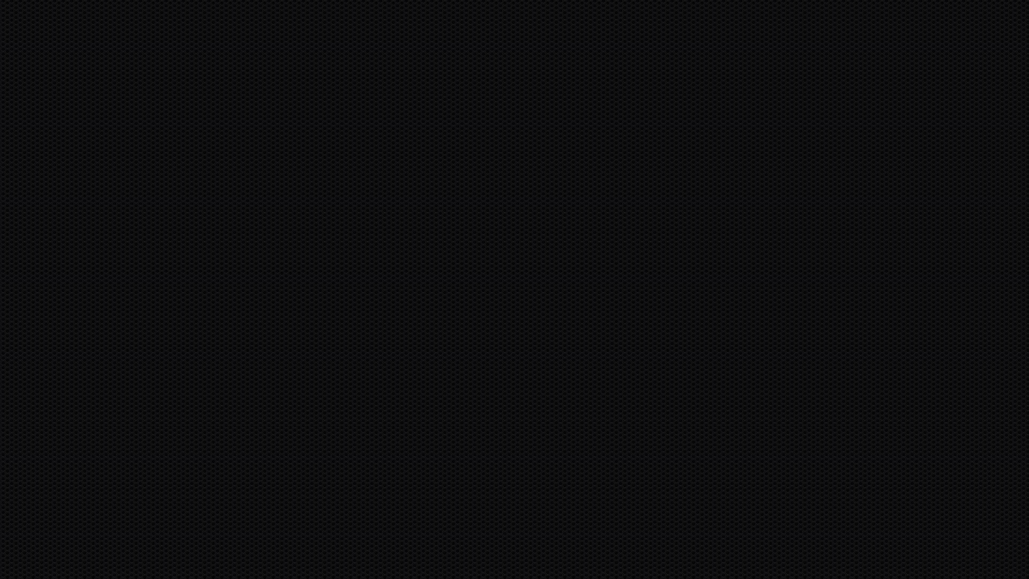

Slide 2

Учись читать! Учись читать! Важнее нет науки! Тот, кто умеет сам читать, совсем не знает скуки.

Slide 3
1) В юности работала в магазине, чтобы помочь своей семье. Для этого она прибавила себе лишний год возраста, чтобы её взяли на работу. Никто не знает точный год рождения.

Slide 4
2) Во время Великой Отечественной Войны получила государственную премию и отдала все деньги на строительство танка.

Slide 5
3) Написала стихотворение «Мячик», более известное под названием «Наша Таня громко плачет»

Slide 6
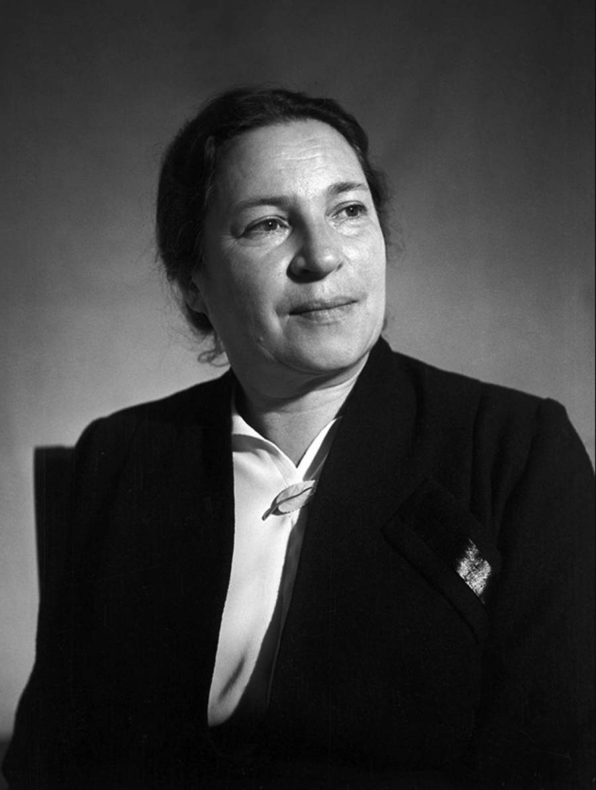
Агния Львовна Барто

Slide 7
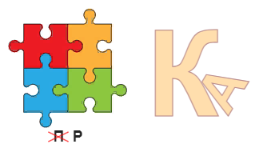

Slide 8
ертает В

Slide 9
Тема урока:
«…..» и «…….» автор.
«Разлука» и «В театре» А. Л. Барто

Slide 10
Цель урока:
Познакомиться с произведениями …………. и ……..….
Познакомиться с произведениями «Разлука» и «В театре»

